Slide 1


爸妈幸福频道 ——空巢老人服务平台
参赛学校：武昌理工学院
团队名称：红领巾
指导老师：陈洪权
团队成员：邵 辉 王传健 黄俊鑫
阮俊华 顾锦涛
服务空巢老人，我们没有停止脚步！
Notes:
针对社会现状的

Slide 2




目 录
1
项目市场定位
2
项目创意与特色
3
项目商业考虑及可行性
4
项目技术与实现方案
5
系统演示
服务空巢老人，我们没有停止脚步！

Slide 3

一、项目市场定位
（一）背景分析
2000
2005
2010
2015
2020
2025
中国“老龄化社会”脚步向我们起来，空巢老人不断增加，让老人渡过幸福晚年是我们义不容辞的责任！
服务空巢老人，我们没有停止脚步！

Slide 4
（二）项目解决的问题
？
1.帮助空巢老人“老有所依、老有所乐、老有所为”
2.提供日常生活照料服务
3.通过数据挖掘，为政府
决策提供空巢老人幸福指数的基础数据……
平台定位于：社会公益服务！

Slide 5
（三）项目解决思路
信息获取
社区管理者通过平台注册，成为平台社区服务页面的管理员，负责将辖区内空巢老人信息及其需要服务的项目注册于平台数据库；志愿者通过平台端口，注册成为平台会员，同时注明可以提供服务的时间和服务项目。
信息处理
服务平台管理员审核志愿者资格和确认老人信息，通过数据库将老人与志愿者信息线上匹配，在社区管理的支持下志愿者完成线下服务活动。
信息反馈
平台通过幸福频道，发布空巢老人幸福指数变动数据，为国家及政府制定养老政策提供决策的基础信息。
信息发布
平台通过对老人定期电话回访；社区管理者抽查被服务老人满意度情况，反馈到平台数据库；志愿者通过平台移动web页面定期向互动平台反馈空巢老人幸福感相关数据。
服务空巢老人，我们没有停止脚步！

Slide 6
（四）各方管理责任
政府
政策指导， 宏观管理
社区
网格监控，引员入户
服务平台
资格认证，
信息维护
公众
爱心资助，协助监管
服务空巢老人，我们没有停止脚步！

Slide 7

二、项目创意与特色
（一）项目创意
老人需求
社区管理
以云计算和移动互联网技术为依托，集网格化管理和志愿者服务为一体，形成“政府主导，爱心人士资助，社区工作者支持”的信息服务平台。
空巢
老人
服务
平台
志愿者提供服务
因为我们
“爸妈”不再孤单
服务空巢老人，我们没有停止脚步！

Slide 8
（二）项目解决方案
老人
社区1
社区2
提供服务
……
幸福指数反馈
服务需求
服务平台
社区网格
传递服务指令
监督、管理
服务能力确认
数据共享
志愿者
政府
后台认证
网友

Slide 9
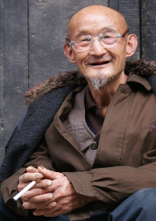


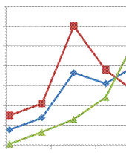
（三）项目特色
创新传统居家养老理念，丰富社区养老模式
整合社会多方资源，立足空巢老人幸福晚年
依托现代信息技术，提供安全周到快捷服务
高效深度数据挖掘，辅助政府宏观决策

Slide 10
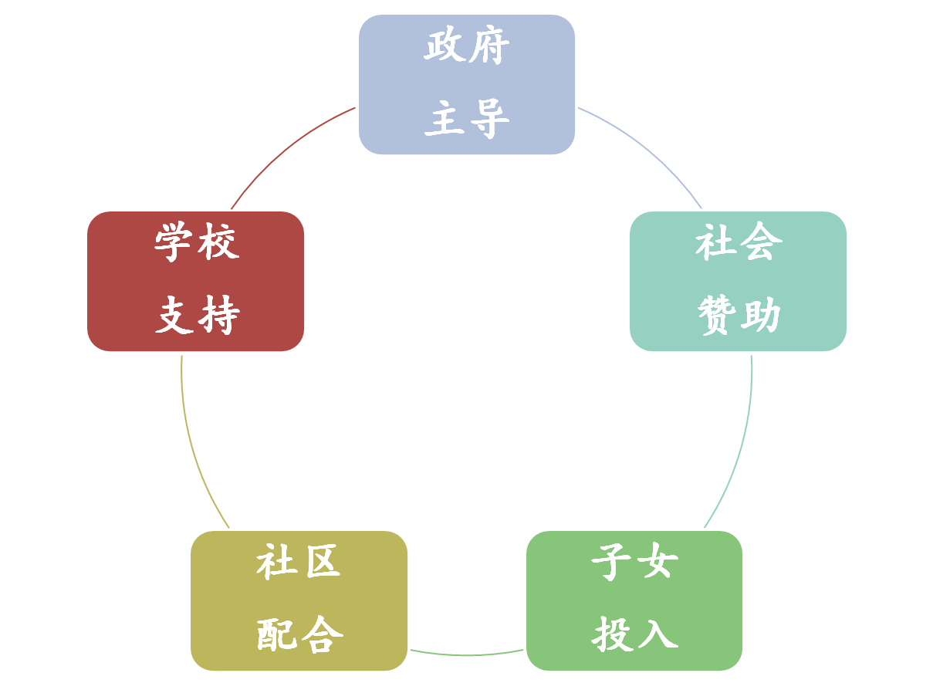
三、项目可行性及商业考虑
（一）项目可行性分析
政府高度重视
社会迫切需要
专业管理团队
志愿者踊跃
信息技术成熟
服务空巢老人，我们没有停止脚步！

Slide 11


（二）项目商业考虑
发展期
初创期
成熟期
平台自主运营
政府扶持，子女投入，爱心人士、企业资助
学校创新创业资金支持
服务空巢老人，我们没有停止脚步！

Slide 12


四、项目技术与实现方案
（一）项目技术与开发工具
本项目采用 ASP.NET 作为主体开发框架，ASP.NET，IIS6 作WEB服务器。
数据库是SQL SERVER
…….
服务空巢老人，我们没有停止脚步！

Slide 13


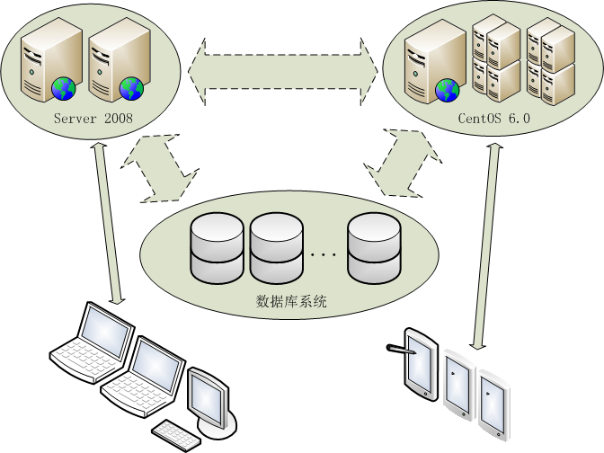






（二）实现方案
HTML与CSS
ASP.NET
DW
网页
VS
…
SQL
IIS
浏览器
服务空巢老人，我们没有停止脚步！

Slide 14
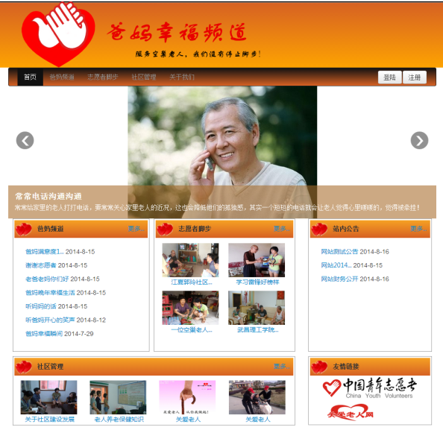
五、系统演示
图为 网站首页
服务空巢老人，我们没有停止脚步！

Slide 15
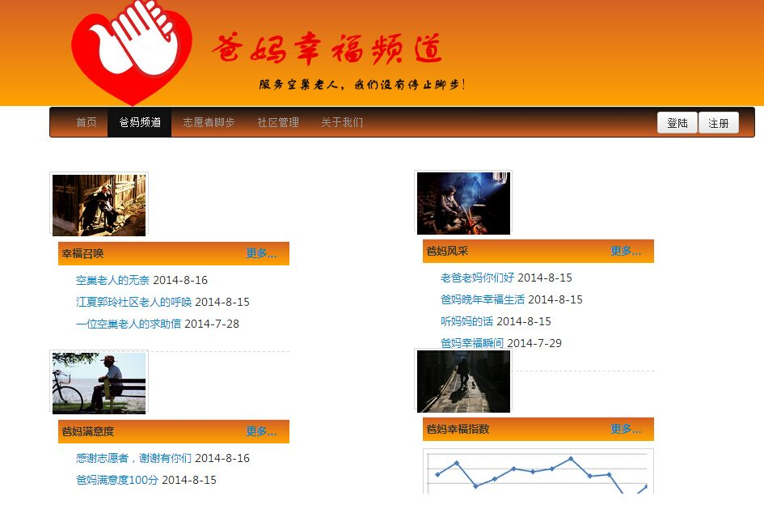
图为 爸妈频道界面
服务空巢老人，我们没有停止脚步！

Slide 16

图为 志愿者服务界面
服务空巢老人，我们没有停止脚步！

Slide 17
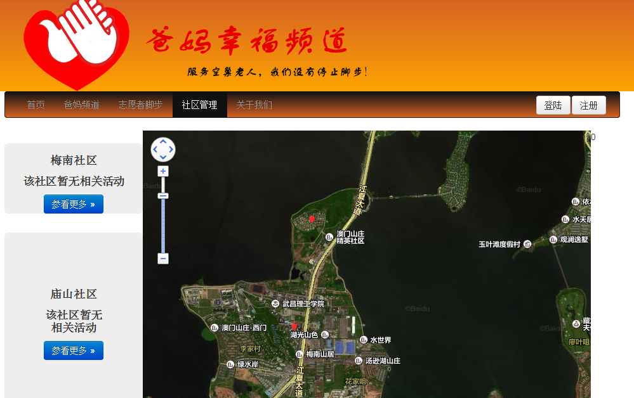
图为 社区管理界面
服务空巢老人，我们没有停止脚步！

Slide 18

图为 团队介绍界面
服务空巢老人，我们没有停止脚步！

Slide 19
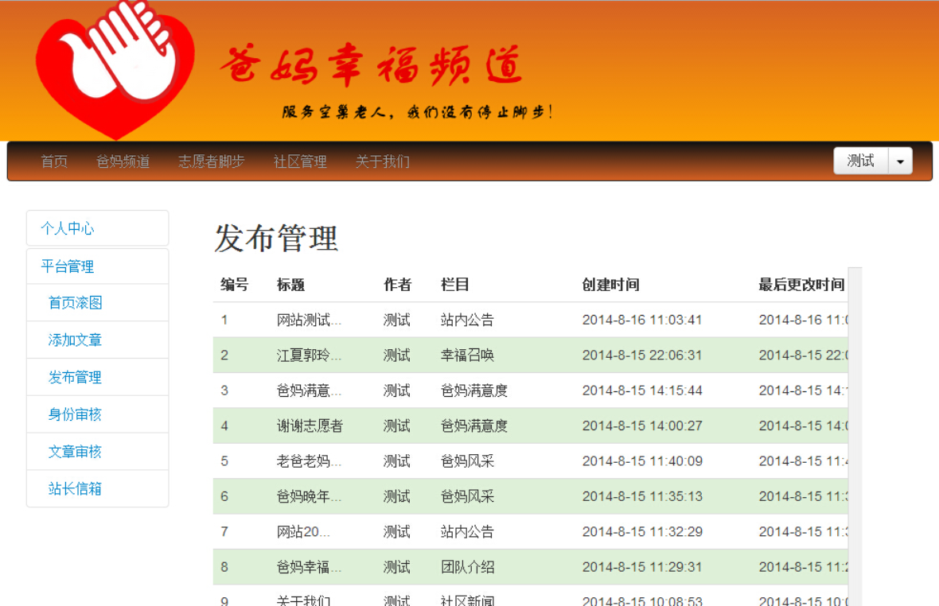
图为 网站后台管理
服务空巢老人，我们没有停止脚步！

Slide 20

图为 站内相关公告
服务空巢老人，我们没有停止脚步！

Slide 21
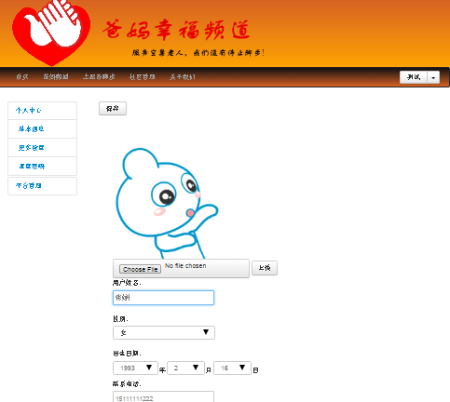
图为 用户注册登陆界面
服务空巢老人，我们没有停止脚步！

Slide 22
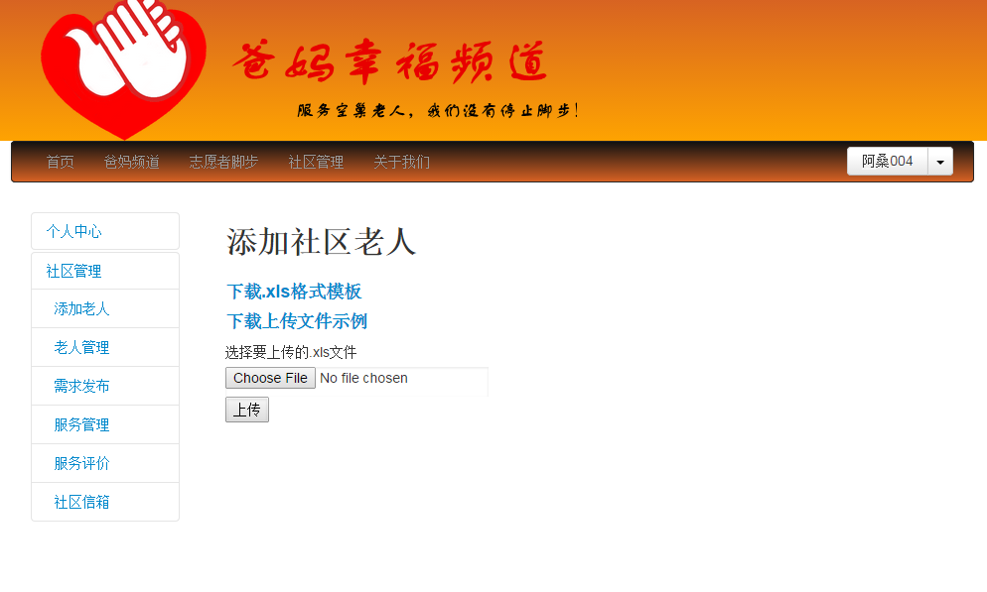
图为 社区管理员批量上传老人信息
服务空巢老人，我们没有停止脚步！

Slide 23
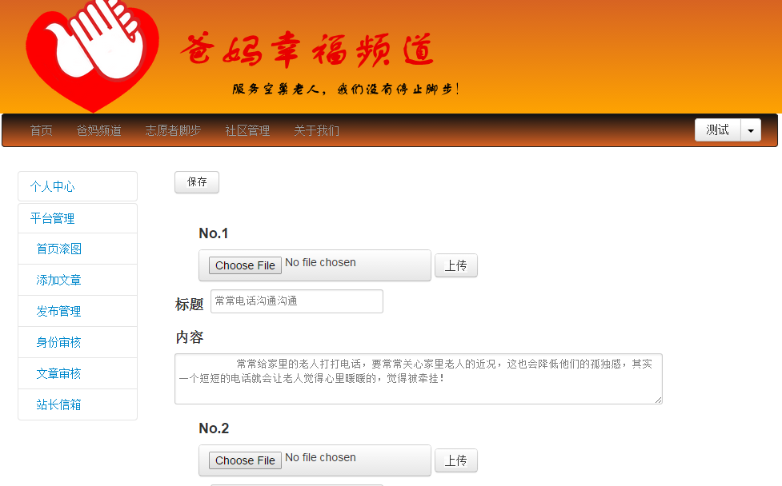


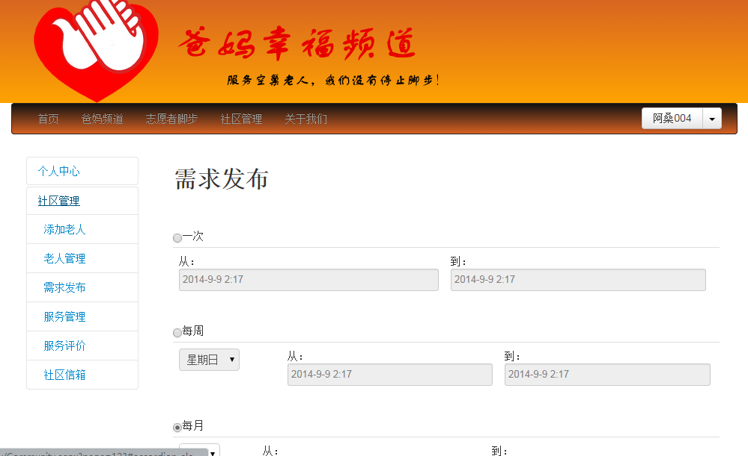
更多终端，
更多功能，
更多精彩
敬请期待…
服务空巢老人，我们没有停止脚步！

Slide 24
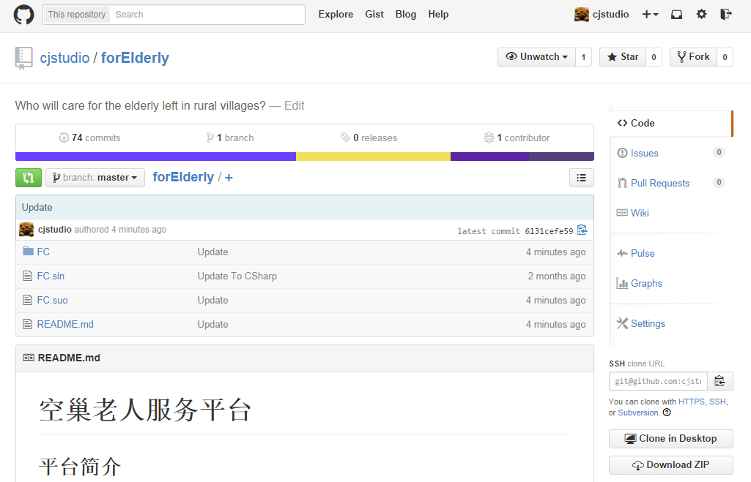


http://fc.wut.edu.cn:8086
https://github.com/cjstudio/forElderly
服务空巢老人，我们没有停止脚步！

Slide 25



欢迎指导！
服务空巢老人，我们没有停止脚步！

